Slide 1

PgSQL + HA + Monitoring en 10 minutes

Slide 2
Sommaire
Industrialiser
Garantir la capacité
Fiabiliser la bascule
Prestation : 30 minutes
Questions : 15 minutes

Slide 3
Industrialiser
Par des architectures standards

Slide 4
Industrialiser
Trois modèles de déploiement
  Low-cost
    Hébergement sur une VM
    Utilisation du socle existant
  Standard
    Bascule de la ressource sur un autre nœud physique
    Mise en place de serveurs dédiés
  Haut de gamme
    Low-cost + Standard

Slide 5

Offre « low cost »
Moteur PostgreSQL
Machine virtuelle
Hyperviseur
Disques virtuels
Volumes physiques
Fourniture de LUN
Baies SAN mono-site

Slide 6

Offre standard
Noeud pour quorum
Moteurs répartis
Exclusivité des ressources
Volumes logiques en miroir
Agrégat en « VG »
Volumes physiques LVM
Fourniture de LUN
Baies SAN bi-sites

Slide 7
Offre haut de gamme
Noeud pour quorum
Proxies
Présentation
Moteurs répartis
Cluster
LV
VG
PV LVM
LUNs
Baies bi-sites

Slide 8
Industrialiser
Par l’automatisation

Slide 9
Industrialiser
Scripting Ansible
  découpage en 7 rôles
    3 socles communs : système, cluster et conteneur
    3 au choix : low-cost, standard, haut de gamme
    1 pour PgSQL : configuration et import des données
  fichier de configuration unique
  écriture de modules pcs pour Ansible
    pcs_stonith
    pcs_resource
    pcs_property
POC sur RHEL / CentOS 7.
Quelques adaptations à faire pour passer à SLES 12 : plus de pcs.

Slide 10
- hosts: cluster_1
roles:
- role: classe-or
application:
type: postgres
name: rapdpgsqlmanu
vip_public:
address: 192.168.1.100
network: 192.168.1.0
gateway: 192.168.1.1
dns: 192.168.1.1
prefix: 24
vlan: 7
interface: public
resources:
cpus: 2 # nombre de threads
memory: 5 # en Go
storage:
luns: # voir /dev/mapper/3*
- 60060e8016507e000001507e0000000b
- 60060e8016509000000150900000000b
filesystems:
- name: data
size: 10g
- name: wal
size: 2g
- name: tmp
size: 1g
- hosts: postgres-manu
roles:
- role: db_postgres
application:
database:
version_majeur: 9
version_mineur: 4
pg_user: postgres
postgis: yes
postgis_version: 2.1

Slide 11
Garantir la capacité
Par des ressources dédiées

Slide 12
Garantir la capacité
Limiter la consommation
  But : éviter qu’une surconsommation n’écroule le serveur entier (exemple : requêtes SQL mal faites)
  Solutions :
    confinement des ressources avec les cgroups
    gestion de l’utilisation par le cluster
    utilisation de LXC :
      simplification de l’administration
      plus rapide que KVM
Pas de migration « en live » des conteneurs (possible avec KVM).
Mieux vaut une relance propre qu’une migration live qui corrompt la donnée.

Slide 13
Garantir la capacité
LXC en cluster ou cluster de LXC ?
  Analogie Solaris : Failover Zone / Cluster Zone
  LXC en cluster :
    Vu comme une simple ressource
      Le test de vie inclut l’activité PgSQL qui fonctionne dedans
    Moins d’interfaces
      Meilleur cloisonnement réseau métier / admin
    Pas de couche cluster à l’intérieur
      Moins complexe
Deux liens réseau sont recommandés pour connecter les nœuds.
Agrégat des liens physiques et câblage en interne avec Open vSwitch.

Slide 14
Garantir la capacité
Par l’analyse des journaux et des métriques

Slide 15
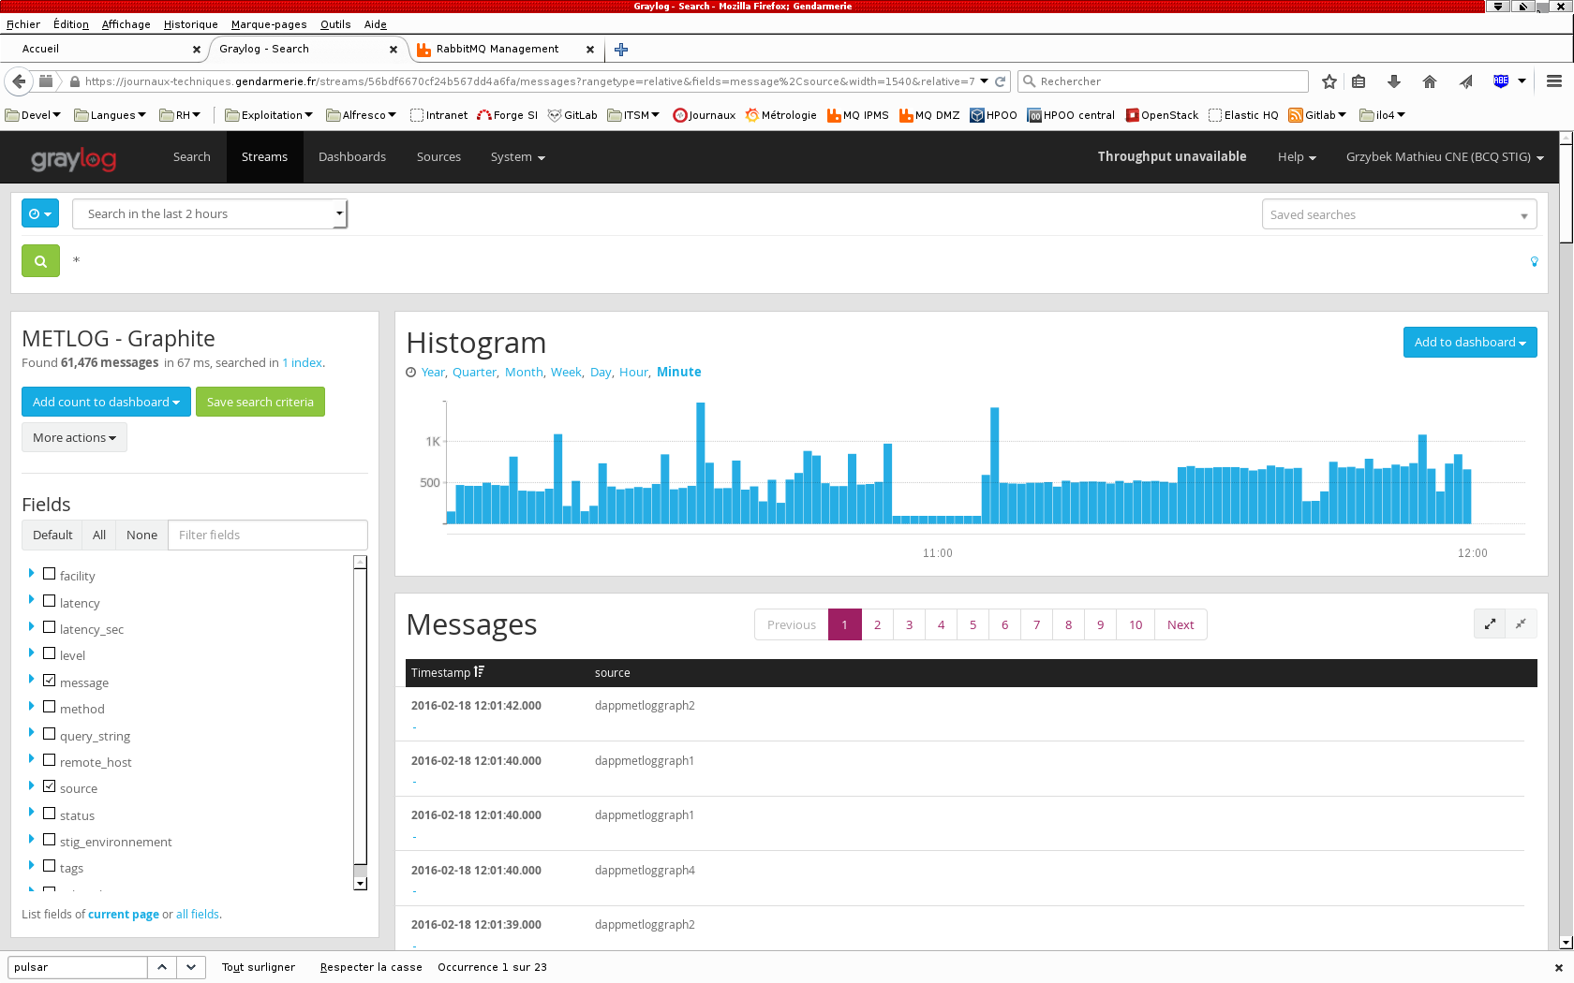




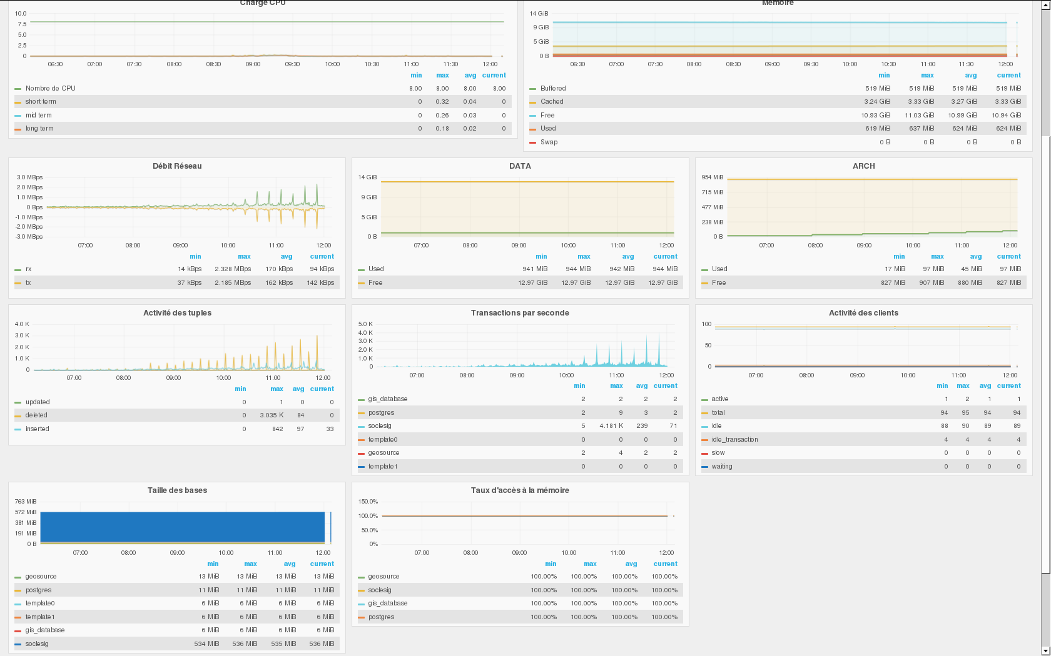


Garantir la capacité
Suivi de la consommation et des performances
  Remonter les logs
  Suivre les principaux métriques
Log en CSV
Broker
Requêtes sur les tables de stats
Conteneur LXC
Graylog / Elasticsearch
Grafana / Graphite

Slide 16
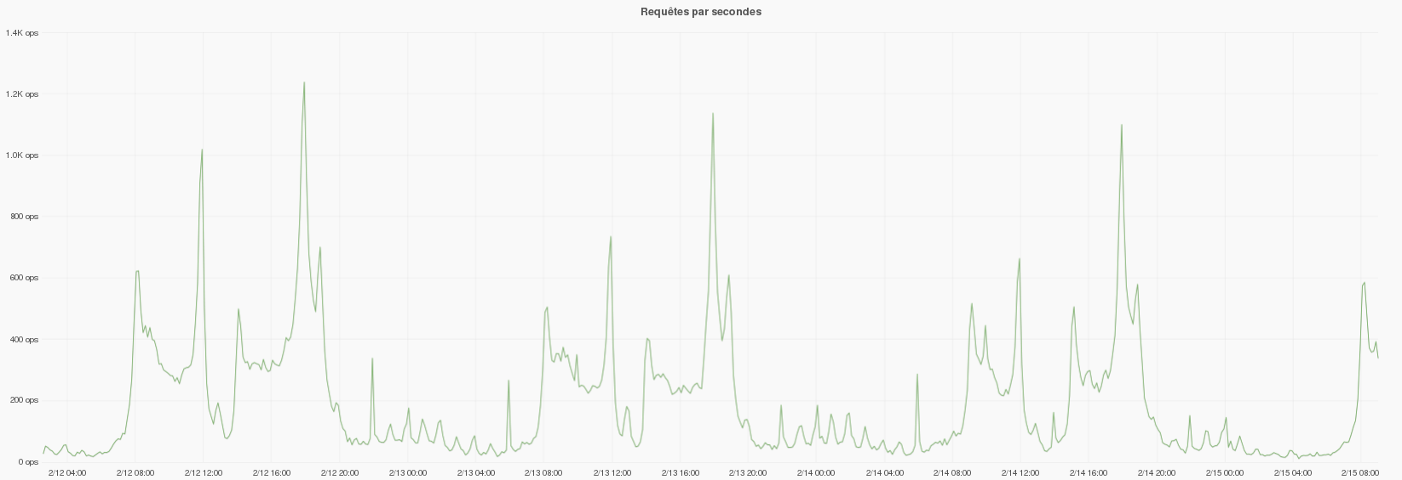
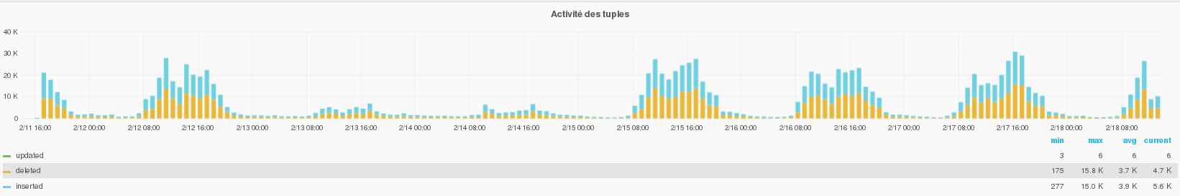
Garantir la capacité

Slide 17
Fiabiliser la continuité d’activité
Avec un cluster inter-sites (qui bascule)

Slide 18
Fiabiliser la continuité d’activité
Anti « split-brain »
  utiliser un troisième site
    deux sites de données
    un site de quorum
  intégrité de la donnée :
    écrire directement sur les deux sites (RAID 1)
    pas de quorum des votes = arrêt propre des ressources
    perte du stockage = suicide du nœud (fence)
Faire attention aux latences réseau inter-sites.
Ajuster ses timeouts en conséquence.

Slide 19
Fiabiliser la continuité d’activité
Former des clusters à 2n+1 nœuds
  Utilisation de la couche Corosync / Pacemaker
  Le nœud quorum est exclu de l’hébergement des ressources
Ne pas oublier les contraintes de placement.

Slide 20
Fiabiliser la continuité d’activité
Avec une sauvegarde qui restaure vite

Slide 21
Fiabiliser la continuité d’activité
Éviter les cron pour sauvegarder les backups et les WAL
  Impose une PDMA « élevée »
  Impose une restauration « à la main »
Faire piloter la sauvegarde par PgSQL
  Script donné à « archive_command » pour pousser directement les WAL sur les bandes
  Script donné à « restore_command » pour récupérer depuis les bandes

Slide 22
Fiabiliser la continuité d’activité
Problème de réplication de la sauvegarde
  Il faut avoir une robotique par site !
  En clair : trouver un moyen de dupliquer la donnée
Deux écoles s'affrontent
  Acheter une deuxième librairie et pousser deux fois
    Ça coûte un peu cher...
  Utiliser du stockage sur disques répartis (ceph…)
    Gestion du cycle de vie de la donnée ?
    Des outils existent-ils ?

Slide 23
Pour conclure
Les offres de service
Or « haut de gamme » | Très haute disponibilité Perte de données proche de zéro Migration à chaud Patch à chaud | Cluster Réplication Proxy de connexion Sauvegarde PITR
Argent « standard » | Haute disponibilité Protection des données à la dernière sauvegarde | Cluster Sauvegarde
Bronze « low cost » | Service de base Protection des données à la dernière sauvegarde | Sur socle virtualisé mutualisé Instance seule Sauvegarde

Slide 24
Pour conclure
Les leçons à tirer
  La complexité nuit à l’efficacité
    « KISS concept » !
    Se concentrer sur l’offre « standard »
    L’offre « low cost » hors production

Slide 25
Pour conclure
Ce qui manque aux produits
  PostgreSQL
    Gestion native des logs en GELF
      plus besoin de Logstash
  Libvirt
    Ne pas nommer les threads à assigner en statique
      Avoir des cpus exclusifs choisis par Libvirt au démarrage
Voir avec le support ou prendre une prestation de développement.

Slide 26

Questions ?

